Slide 1

M2B – Mapas y OpenData: herramientas de localización, visualización y análisis de geodatos
TECNOLOGÍAS SIG
Máster SIG – 2020/2021

Slide 2
OpenData

Slide 3
Datos Abiertos (Open Data)
Para desarrollar las políticas, los gobiernos deben abrir sus datos:
- para ser transparentes con la ciudadanía (open Government).
- Para que las empresas puedan añadir valor y generar riqueza.
El objetivo es proporcionar toda la información pública a la ciudadanía,
en un formato fácil de manipular, para que se puedan convertir en
servicios públicos o privados con valor añadido. Datos meteorológicos,
de equipamientos, estadísticas, de presupuestos, jurídicas y
Judiciales...
De hecho, hay muchos datos publicados en webs y boletines oficiales,
pero su formato de publicación actual hace más difícil el tratamiento
y reaprovechamiento fácil.
El movimiento open data se está extendiendo por todo el mundo y la
Administración se engloba dentro la cultura de cambio en la
concepción, gestión y prestación del servicio público.
Fuente:Datos abiertos gencat. Dirección General de Atención Ciudadana y Difusión. Febrero de 2011

Slide 4
Datos Abiertos (Open Data)
En Europa y en Cataluña,
open data = reutilización = RISP
Reutilización de la información del sector público (RISP): uso
que pueden hacer las personas, organizaciones y empresas
Base legal:
- Ley 37/2007, de RISP (+ Directiva 2003/98/CE)
- Ley 20/2010 del uso de los medios electrónicos en el sector
público de Cataluña
Fuente:Datos abiertos gencat. Dirección General de Atención Ciudadana y Difusión. Febrero de 2011

Slide 5
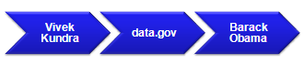
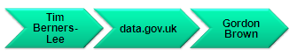
Datos Abiertos (Open Data)
Open data: Modelos
Modelo Kundra. Pone el foco en liberar conjuntos de datos, en cualquier formato mínimamente estructurado.
Modelo Berners-Lee. Hace un esfuerzo adicional por contribuir a la generación de Linked Data

Slide 6
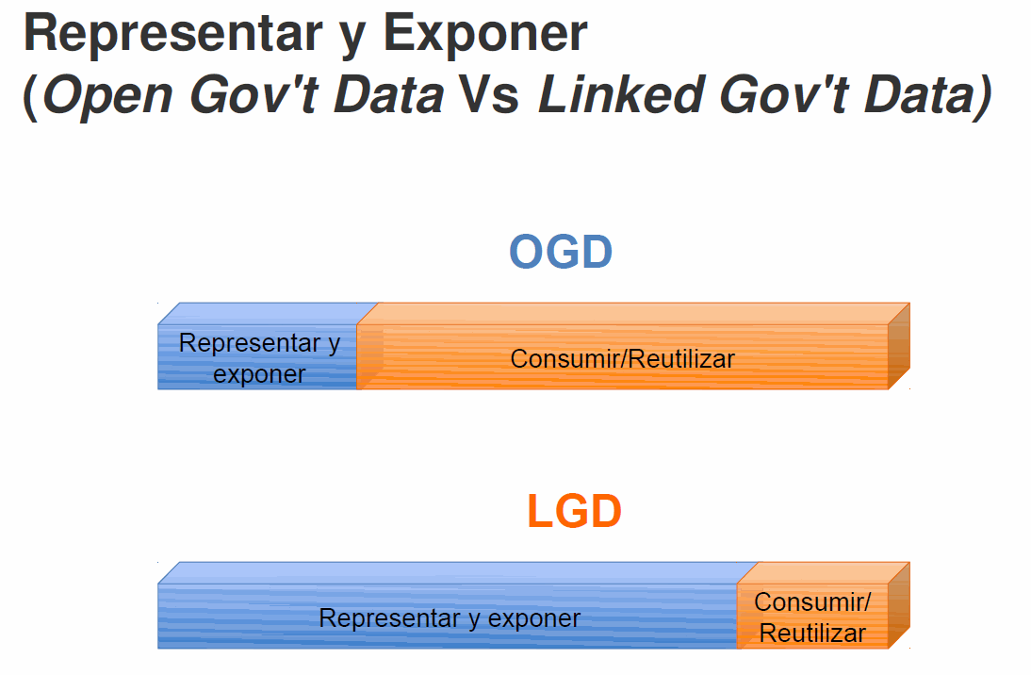

Datos Abiertos (Open Data)
http://www.w3c.es/Presentaciones/2011/0317-geoInteroperabilidad-MA/0317-geoInteroperabilidad-MA.pdf

Slide 7
Datos Abiertos (Open Data): Linked Data
T. Berners-Lee (2006)
Define los “principios básicos de Linked Data”*
Linked Data hace referencia a (técnica) como publicar
datos utilizando la WEB
Web de los datos vs Web de los documentos(tradicional)
La Web como una base de datos
Conectar –utilizando la Web- datos de diferentes dominios: publicaciones científicas, datos estadísticos, libros, compañías...

Slide 8
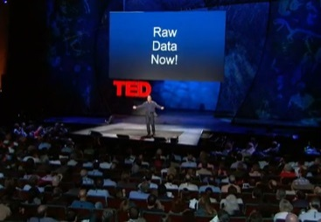
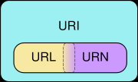

Principios básicos de Linked Data
1. Utilizar URIs per identificar recursos
2. Utilizar HTTP de las URIs per poder localizar los recursos
3. Proporcionar información útil sobre el recurso de la Uri, utilizando estándares W3C
RDF(Resource Description Framework)
SPARQL (Protocol and RDF Query Language)
4.Incluir enlaces a otras URI relacionadas con los recursos(nube de enlaces)
http://www.ted.com/talks/tim_berners_lee_on_the_next_web.html

Slide 9
Ejemplo SPQRL
Todas la personas nacidas después de 1960 que están en la Wikipédia
http://dbpedia.org/snorql/?query=SELECT+%3Fname+%3Fbirth++%3Fperson+WHERE+%7B++++++%3Fperson+dbo%3AbirthPlace+%3ABarcelona+.++++++%3Fperson+dbo%3AbirthDate+%3Fbirth+.++++++%3Fperson+foaf%3Aname+%3Fname+.++++++%3Fperson+dbo%3AbirthDate+%3Fbirth+.++++++FILTER+%28%3Fbirth+%3E+%221960-01-01%22%5E%5Exsd%3Adate%29+.+%7D+ORDER+BY+%3Fname

Slide 10
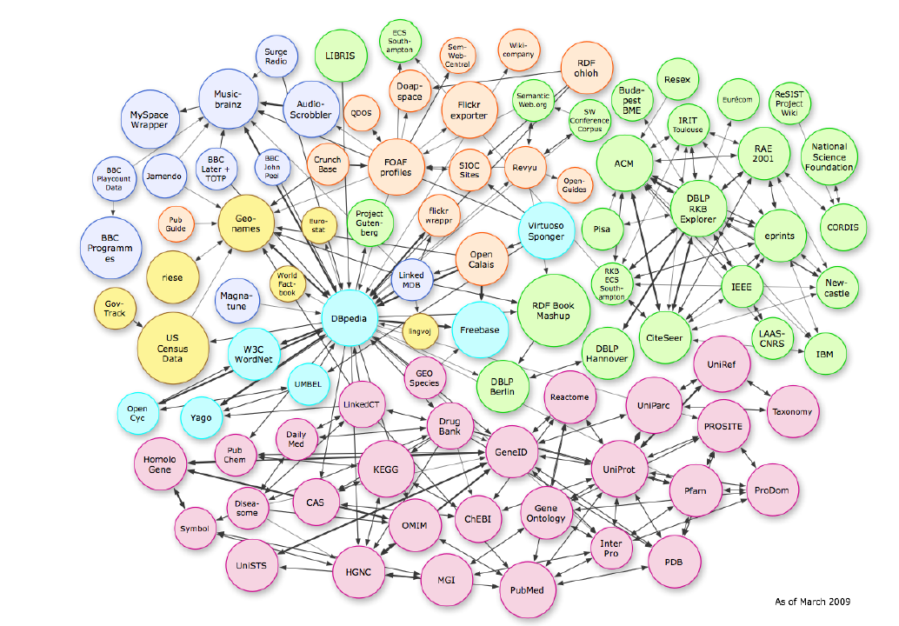
Datos Abiertos (Open Data): Linked Data

Slide 11

Datos Abiertos (Open Data): Linked Data

Slide 12
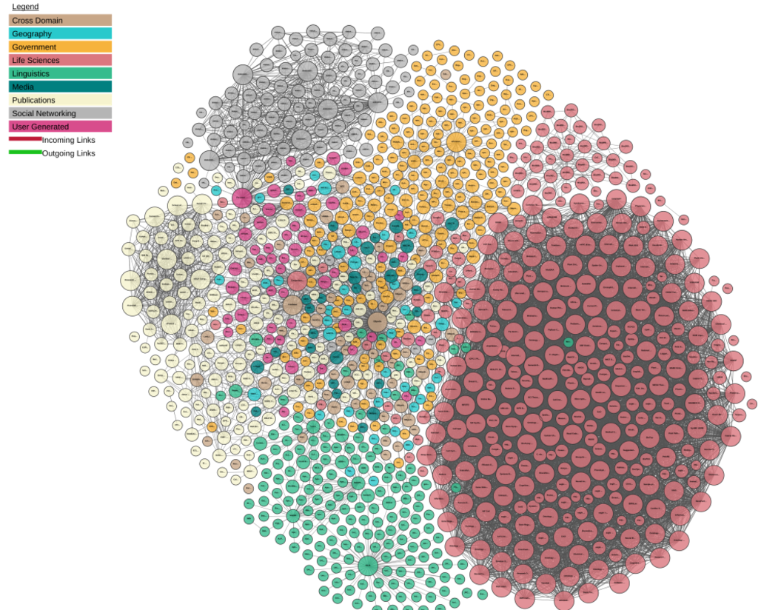
The Linking Open Data cloud diagram
http://lod-cloud.net/

Slide 13

“Otros“ Datos Abiertos: OpenStreetMap
OpenStreetMap empezó en 2004 el Reino Unido en respuesta a las duras restricciones de copyright del Ordnance Survey.
Es un proyecto colaborativo para crear mapas libres y editables.
Los mapas se crean utilizando información geográfica capturada con dispositivos GPS móviles, ortofotografías y otras fuentes libres. Esta cartografía, tanto las imágenes creadas como los datos vectoriales almacenados en su base de datos, se distribuye bajo licencia abierta Licencia Abierta de Bases de Datos (en inglés ODbL).(wikipedia)
https://www.openstreetmap.org

Slide 14
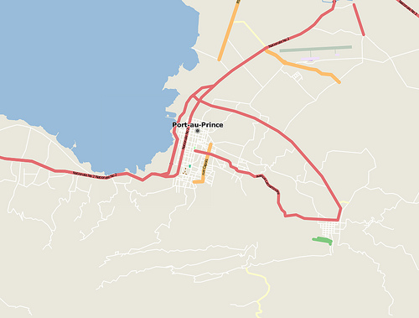
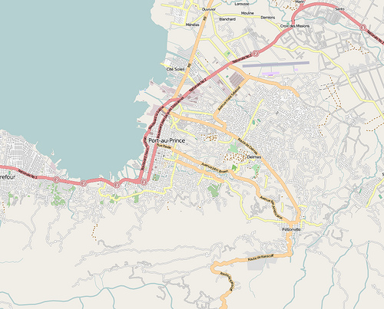
“Otros“ Datos Abiertos: OpenStreetMap
Terremoto de Haití de 2010
antes
después

Slide 15
“Otros“ Datos Abiertos: OpenStreetMap
Cualquier dato de OSM puede ser descargado y reutilizado
Cobertura mundial
Muchas empresas han creado un modelo de negocio basado en estos datos.
Modelo de datos flexible
Los nodos (nodes). Son puntos que recogen una posición geográfica dada.
Las vías (ways). Son una lista ordenada de nodos que representa una linia opoligono(cuando una polilínea empieza y finaliza en el mismo punto).
Las relaciones (relations). Son grupos de nodos, vías y otras relaciones a las que se pueden asignar determinadas propiedades comunes.
Las etiquetas (tags). Se pueden asignar a nodos, caminos o relaciones y constan de una clave (key) y de un valor (value). Por ejemplo: highway=trunk

Slide 16
Conceptos (Open Data)
Muchos servicios y/o información relativa a Smart City, son expuestos cómo OpenData (Datos Abiertos) en portales de administraciones públicas.
Son las llamada “Plataformas “ para la publicación y gestión de OpenData

Slide 17
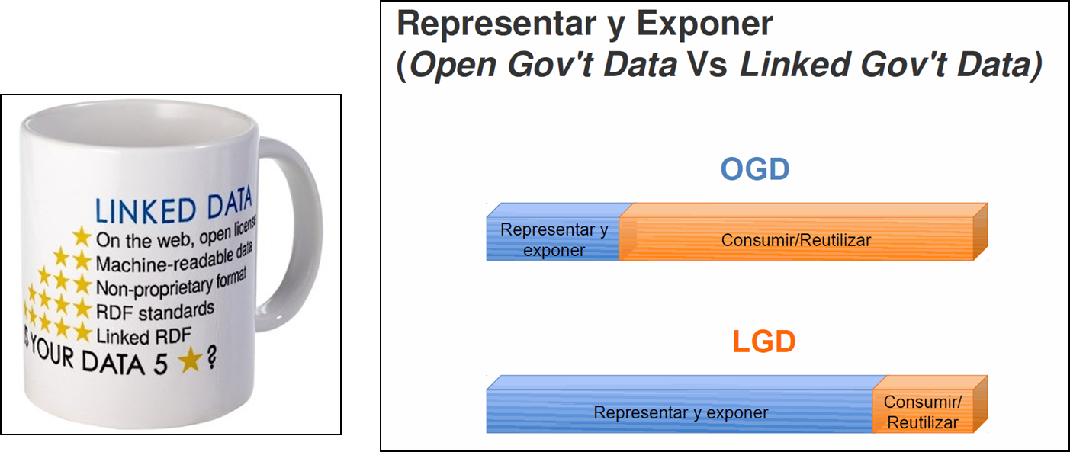
Las nuevas Plataformas de publicación OpenData equilibran la barra entre los esfuerzos entre representar/exponer y consumir/reutilizar.

Slide 18
Arquitectura Plataformas de publicación
Estructura Front-End (web)
Generación de portales
Herramientas gestión interna de datos
Herramientas visualizaciones de datos.
Plugins, ejemplo para Geodatos
Back-End
Modelo i estructura BBDD
API
Un portal de un cliente puede:
Residir en la nube
En servidores proveedor
En servidores cliente
Portal global
Agregador de portales

Slide 19
Plataformas Open Data
¿Puedo desarrollar nuevos Plugins para las Plataformas?
¿Podría crear una API de APIs?

Slide 20
Plataformas Open Data
VAMOS INTRODUCIRNOS EN 3 PLATAFORMAS ...
Socrata
OpenDatasoft
Ckan

Slide 21
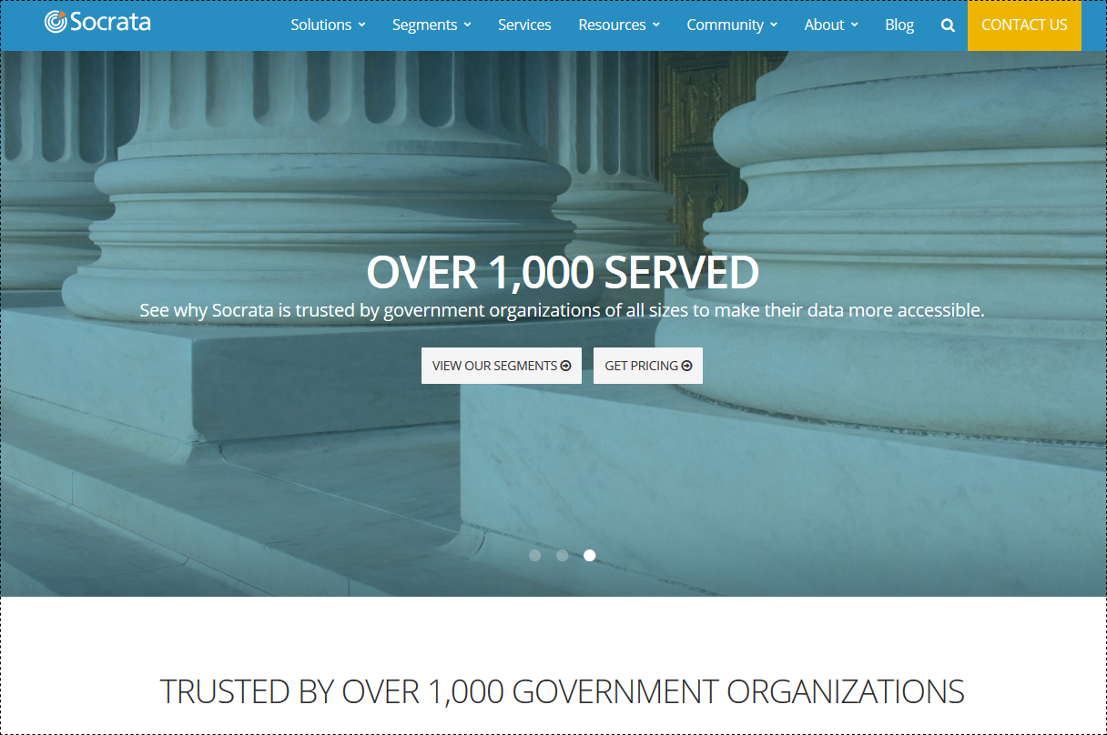
Socrata
Sede: Seattle, Washington, USA
Fundada: 2007
Modelo negocio:
Software-as-a-Service bajo
licencia.
API y SDK’s (acceso a datos)
OpenSource.
Socrata is a company that provides cloud-based data visualization and analysis tools for opening government data. Originally called Blist, Socrata was founded in February 2007. Socrata targets non-technical Internet users who want to view and share government, healthcare, energy, education, or environment data. Its products are issued under a proprietary, closed, exclusive license
Fuente: https://en.wikipedia.org/wiki/Socrata

Slide 22
Links
https://socrata.com/
https://socrata.com/solutions/publica-open-data-cloud/
https://github.com/socrata

Slide 23
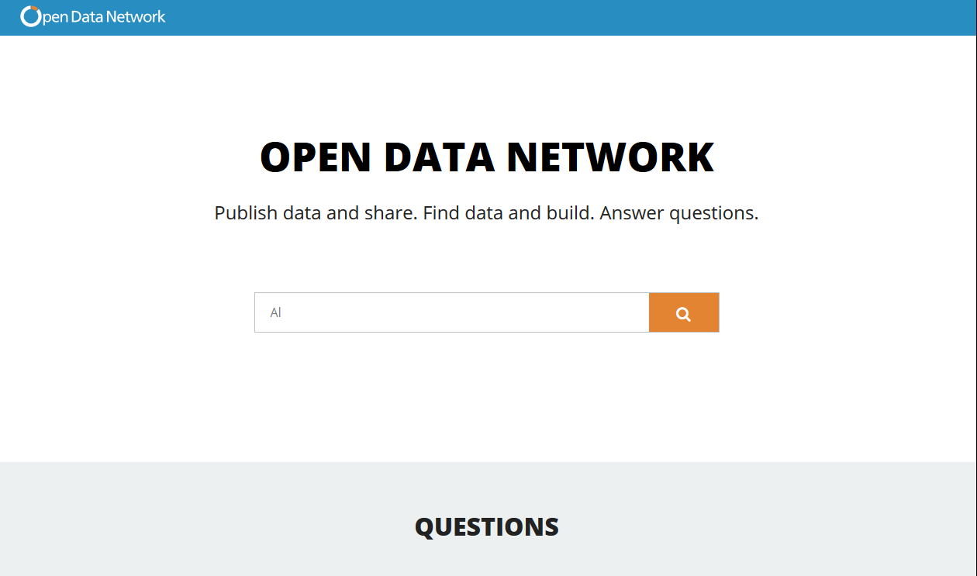
SOCRATA : Portal global
https://www.opendatanetwork.com/
https://socrata.com/blog/socrata-introduces-open-data-network/

Slide 24
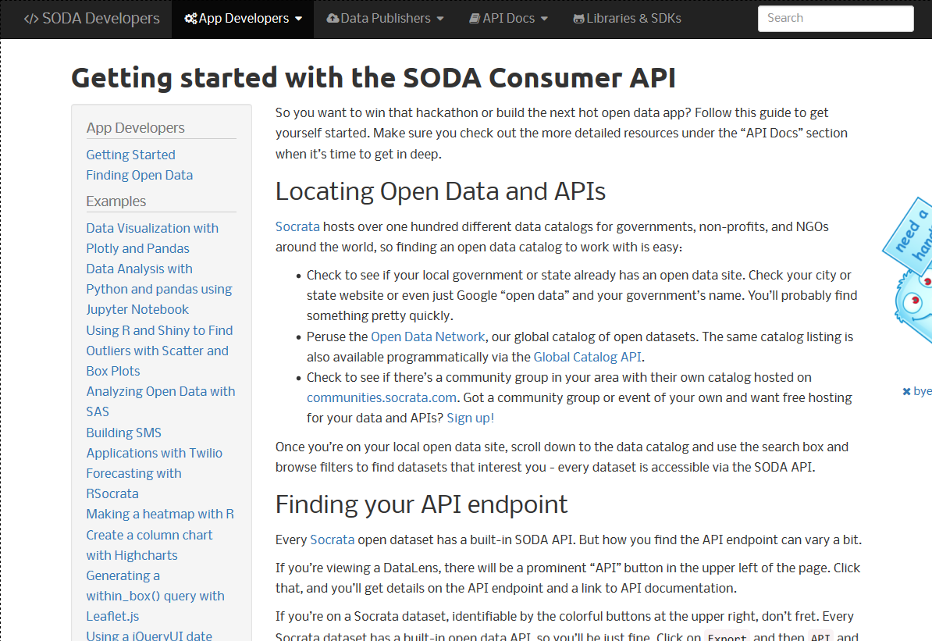
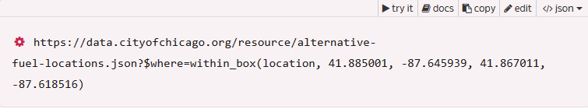
SOCRATA APIs:
DISCOVERY API
API (SODA)
http://docs.socratadiscovery.apiary.io/
https://dev.socrata.com/consumers/getting-started.html

Slide 25
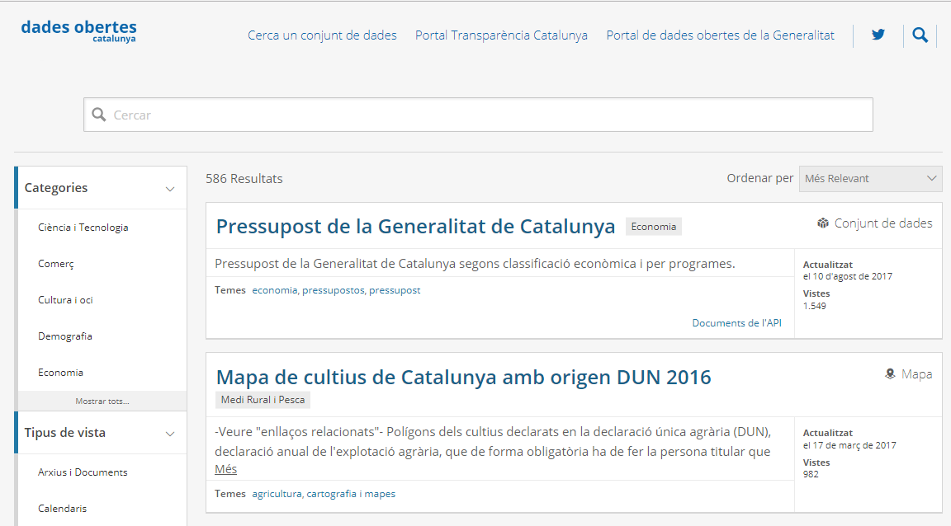
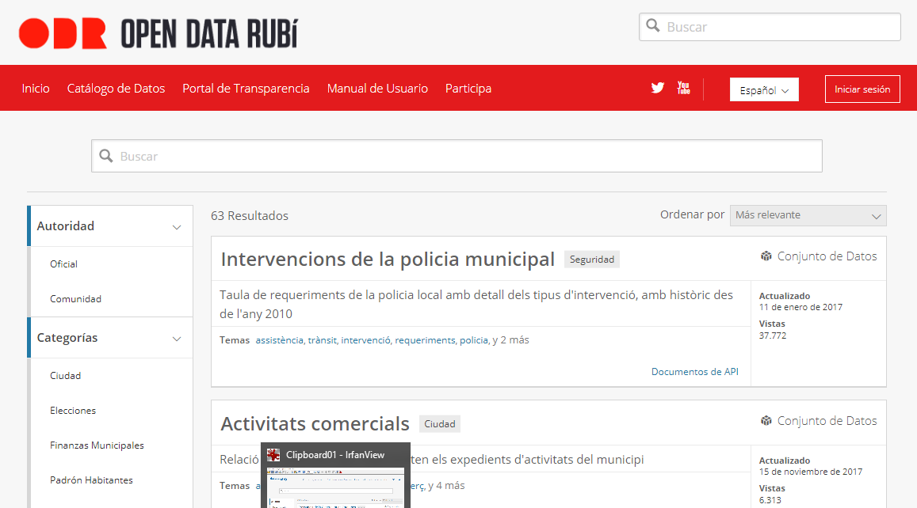
Portales con Socrata:
https://analisi.transparenciaatalunya.cat/
https://opendata.rubi.cat/es/browse

Slide 26
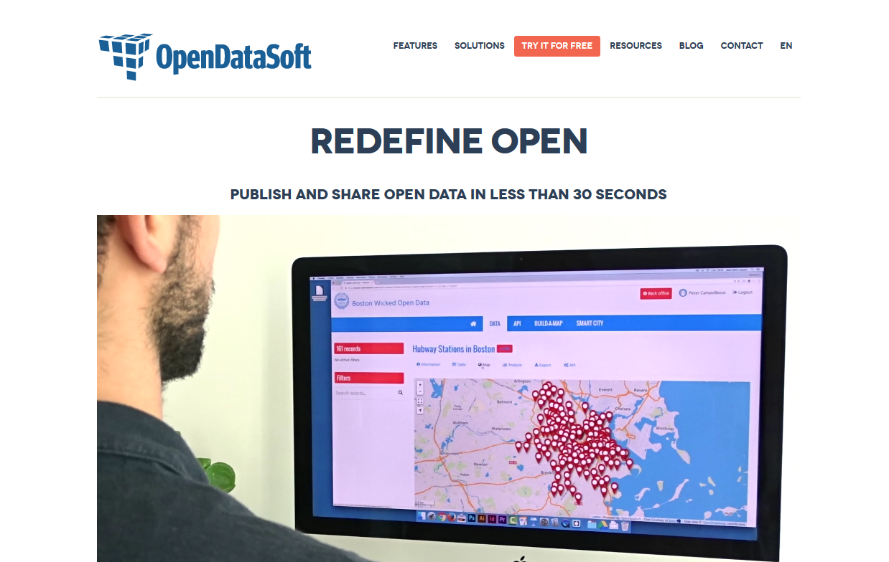
OPENDATASOFT
Sede: Paris, Fr
Fundada: 2011
Modelo negocio:
Software-as-a-Service bajo
licencia.
API y SDK’s (acceso a datos)
OpenSource
Gratuito para “nonprofit” y ONG
OpenDataSoft is a private software company specialized in transforming structured data into API and visualizations. Founded in 2011, OpenDataSoft targets non-technical users who wish to share and visualize government, health, energy and environmental data.
OpenDataSoft allows restricted and open sharing ecosystems like open data portals.
Fuente: https://en.wikipedia.org/wiki/opendatasoft

Slide 27

Links
https://www.opendatasoft.com/
https://www.opendatasoft.com/open-data-solutions/
https://github.com/opendatasoft

Slide 28
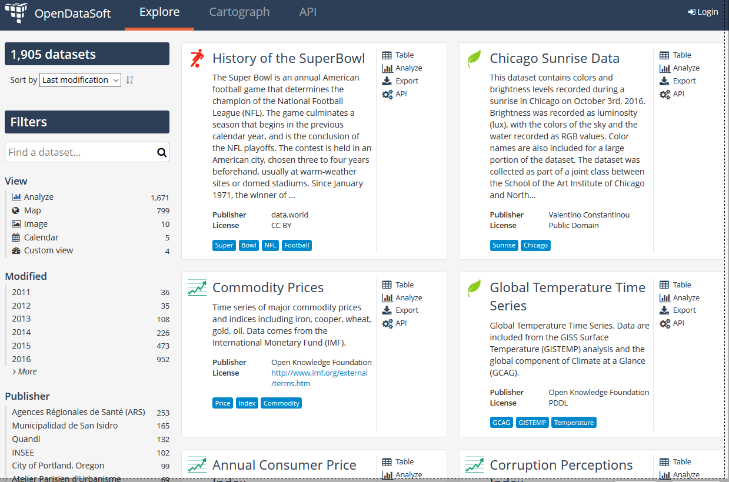
OPENDATASOFT :Portal Global global
https://public.opendatasoft.com/explore/?sort=modified/

Slide 29
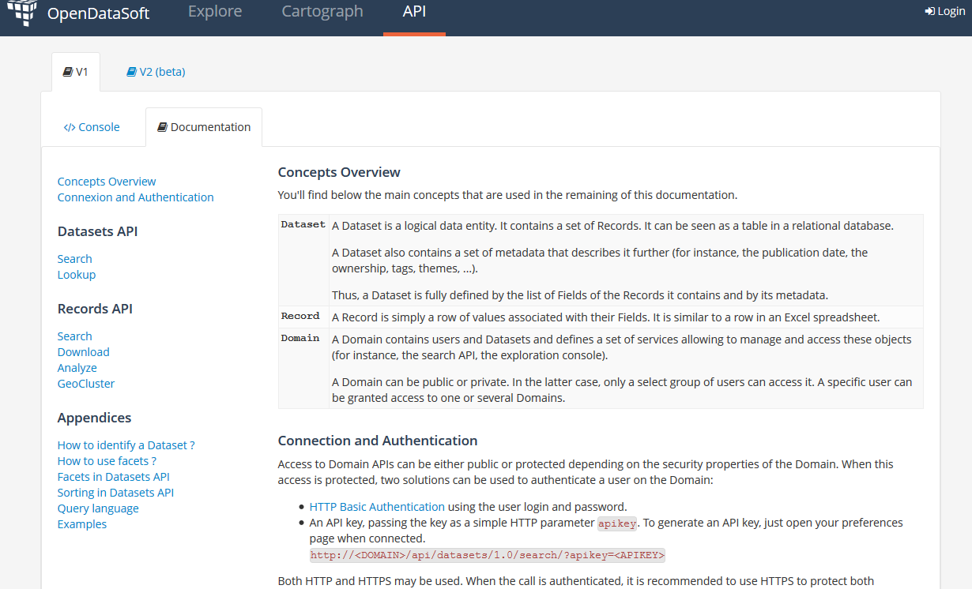
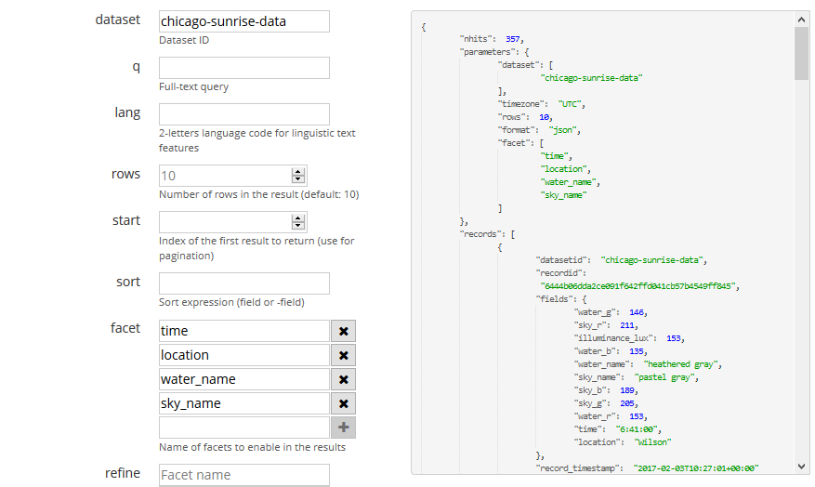
OPENDATASOFT : API
https://public.opendatasoft.com/api/v1/console/datasets/1.0/search/

Slide 30
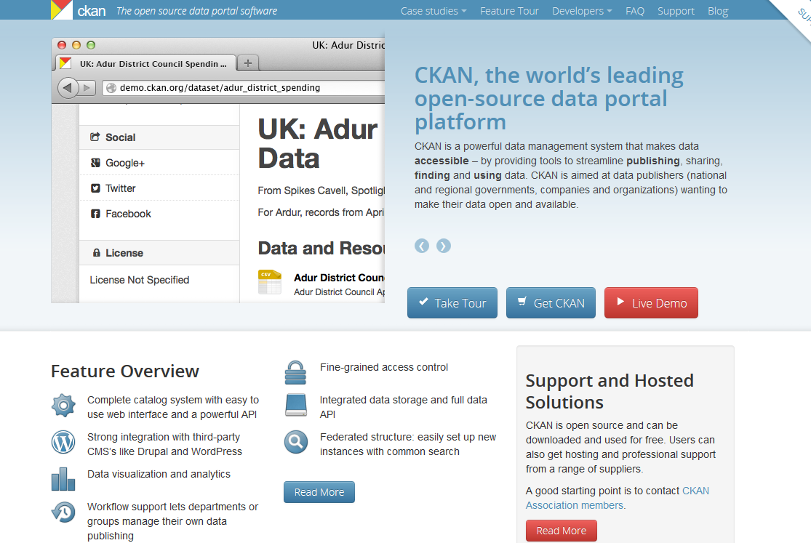
CKAN
Sede: Cambrigde, UK
Fundación : 2004
Modelo negocio:
Fundación Open Knowledge International
Todo OpenSource pero también ofrecen servicio (de pago) de Hosting.
Open Knowledge International (OKI) (known as the Open Knowledge Foundation (OKF) until April 2014,[2] then Open Knowledge until May 2016[3]) is a global non-profit network that promotes and shares information at no charge, including both content and data.[4] It was founded by Rufus Pollock on 24 May 2004[5] in Cambridge, UK.
Fuente: https://en.wikipedia.org/wiki/Open_Knowledge_International

Slide 31
Links
https://ckan.org
https://github.com/ckan/ckan
https://datahub.io

Slide 32
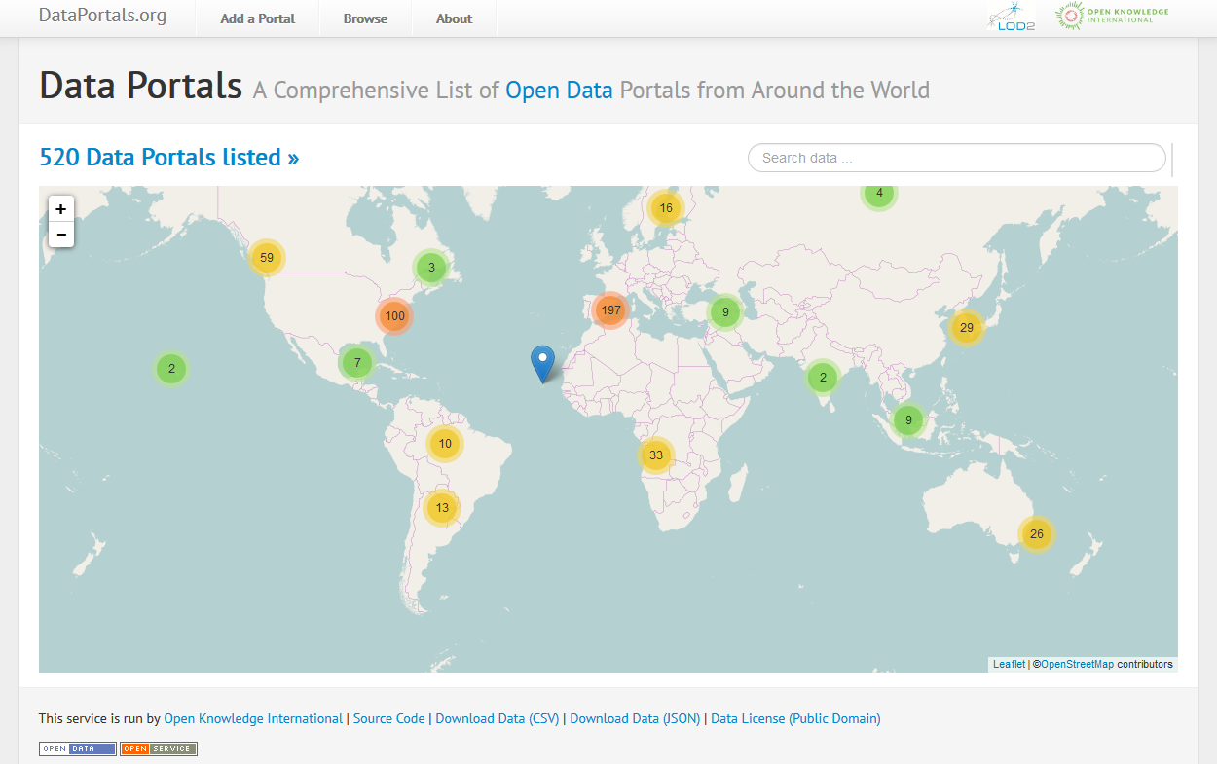
CKAN : Portal global
http://dataportals.org/
https://datahub.io/

Slide 33
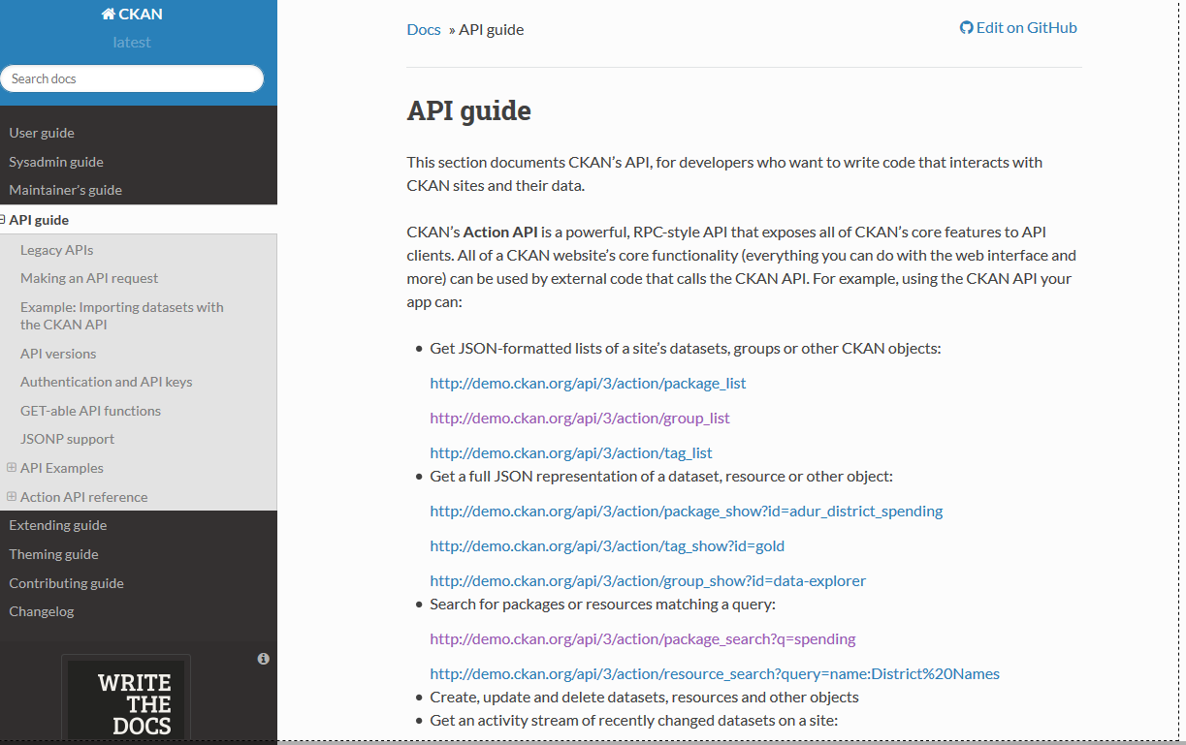
CKAN : API
http://docs.ckan.org/en/latest/api/index.html

Slide 34
CKAN : API NIVELES
GLOBAL “API”:
http://dataportals.org/api/data.json/
Domain “API”:
http://demo.ckan.org/api/3/action/package_search?q=museu
http://opendata-ajuntament.barcelona.cat/data/api/3/action/package_search?q=museu
http://demo.ckan.org/api/3/action/resource_search?query=description:Museu
http://opendata-ajuntament.barcelona.cat/data/api/3/action/resource_search?query=description:barri
Dataset “API”: (FileStore y DataStore):
Create | http://demo.ckan.org/api/action/datastore_create
Update / Insert | http://demo.ckan.org/api/action/datastore_upsert
Query | http://demo.ckan.org/api/action/datastore_search
Query (via SQL) | http://demo.ckan.org/api/action/datastore_search_sql

Slide 35
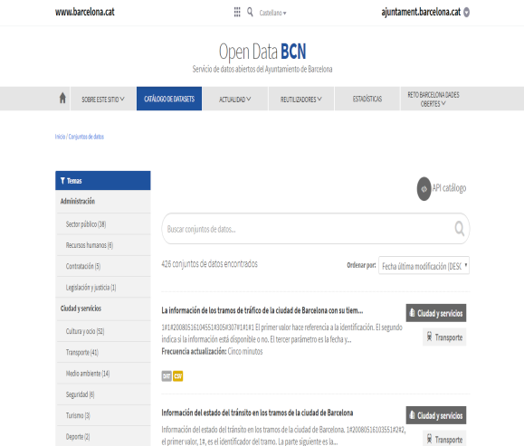
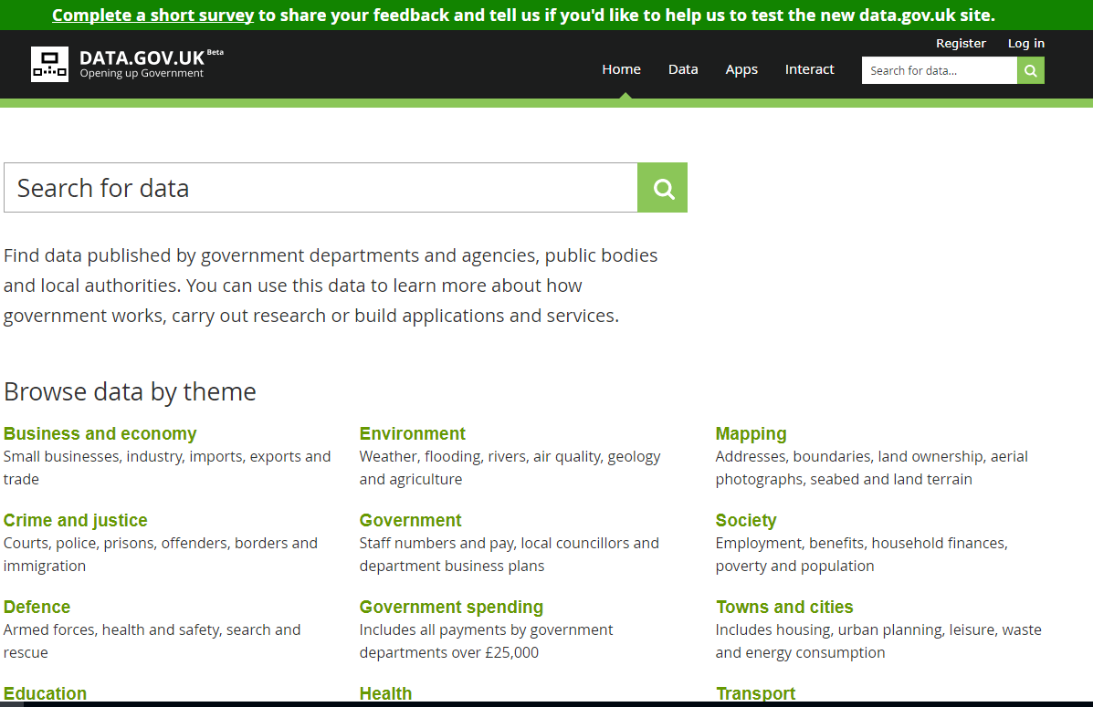
Portales CKAN
http://opendata-ajuntament.barcelona.cat/data/es/dataset
https://data.gov.uk/

Slide 36
Conclusiones
CKAN es OpenSource
Puedo instalarlo en mi servidor o utilizar servicio web
Puedo automatizar la gestión de datasets
Todos los Datasets están expuestos via API

